Slide 1
7동 501호 수장공사 작업의뢰서
2024. 12. 02
유앤미시스템

Slide 2
7동 501호 수장공사 작업의뢰서
1. 공 사 명 : 7동 501호 수장공사 작업의뢰
2. 공사요청일 : 2024년 12월 02일
3. 공사의뢰자 : 유앤미시스템 남해원 소장
4. 완료요청일 : 년 월 일
5. 입주예정일 : 년 월 일
6. 공 사 내 용 : 도배(벽-거실, 방2곳), 도배(천정-거실, 방2곳), 장판(거실, 방2곳),
도색(앞,뒤베란다 걸레받이(앞,뒤베란다 창고바닥 및 주변 부분도색 포함)),
보수 공사 요함
상기 공사에 대한 공사요청을 에스앤아이 코퍼레이션에게 요청 드리오니 수장공사를 완료해 주실 것을 요청 드립니다.
의 뢰 사 진

Slide 3
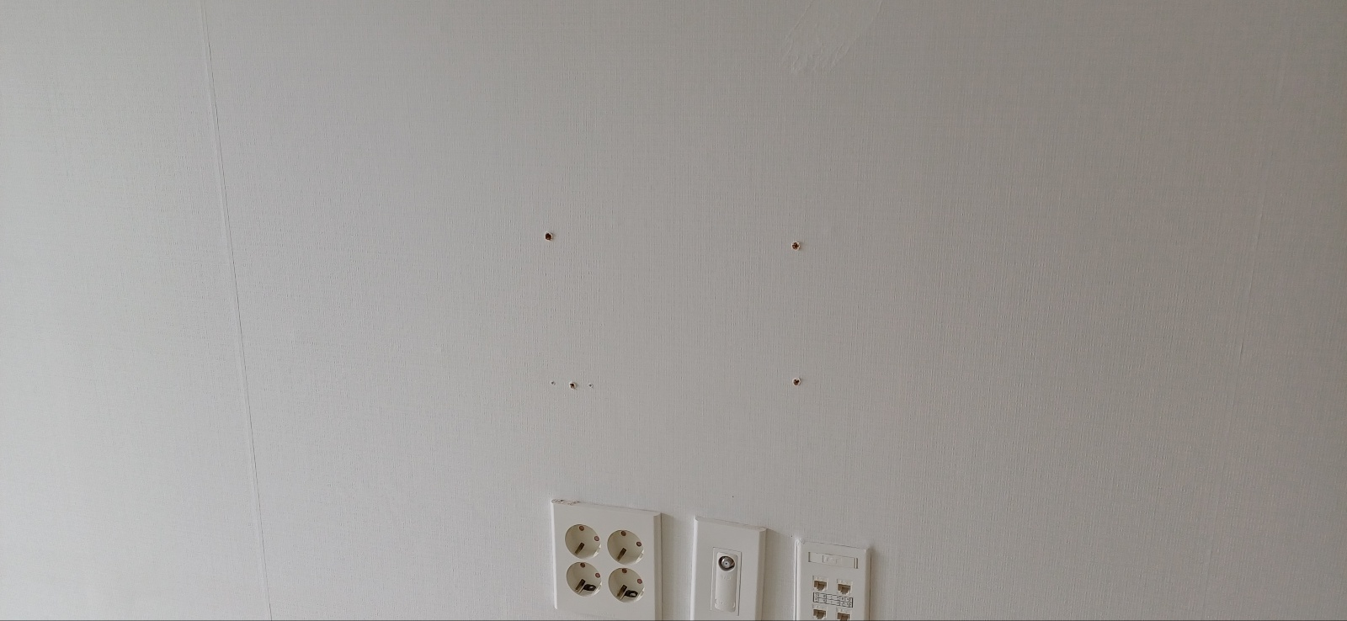
도배(벽-거실)

Slide 4
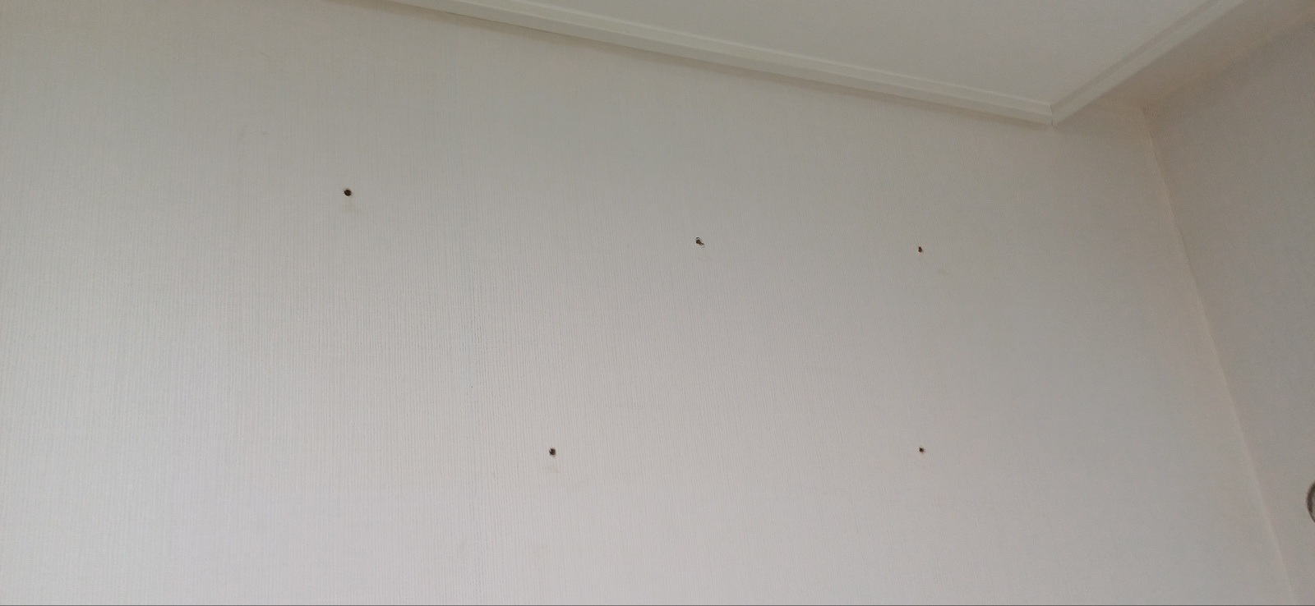
도배(벽-방2곳)

Slide 5
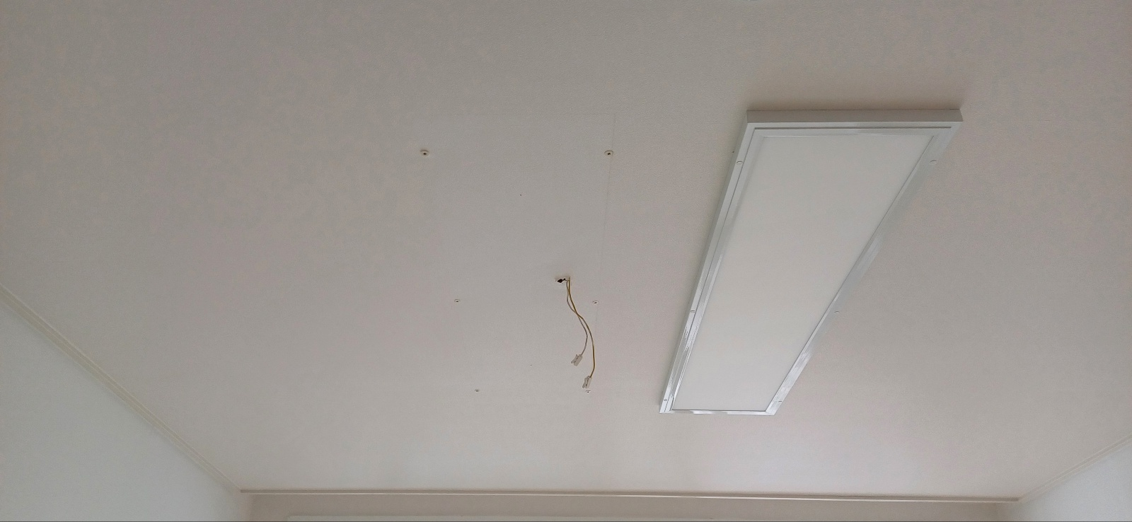
도배(천정-거실)

Slide 6
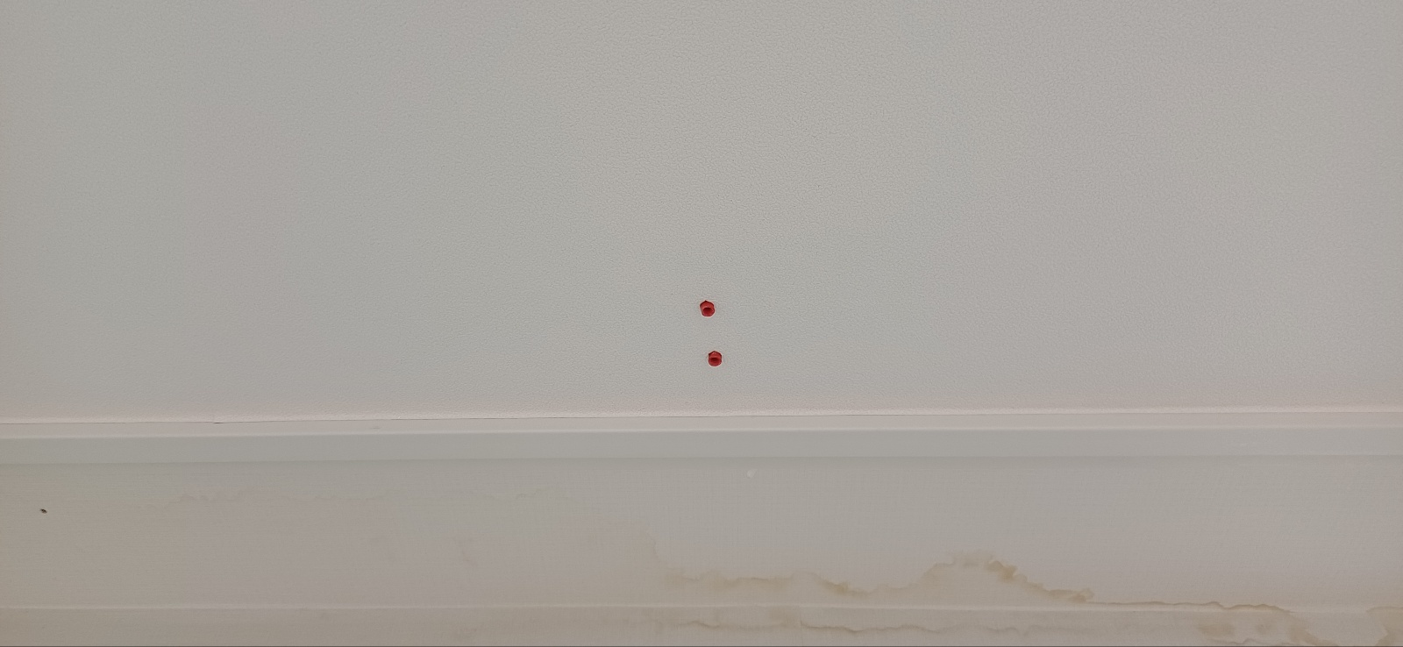
도배(천정-방2곳)

Slide 7

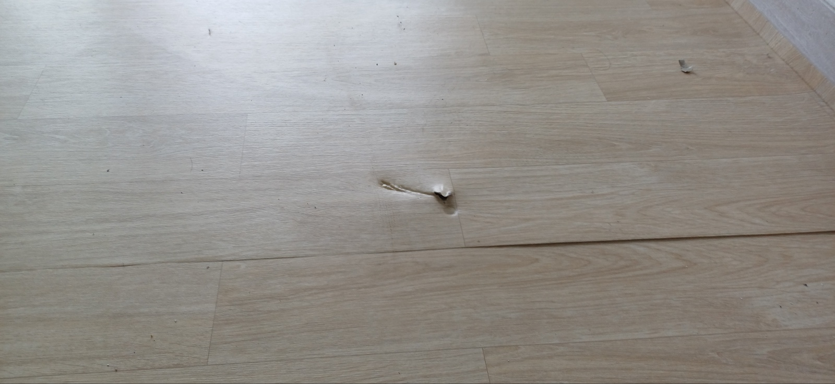
장판(거실)

Slide 8
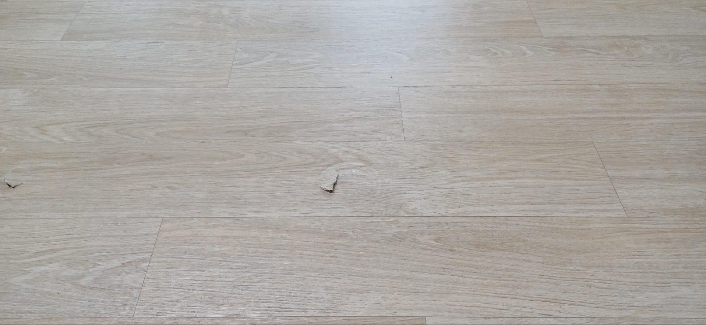
장판(방2곳)

Slide 9
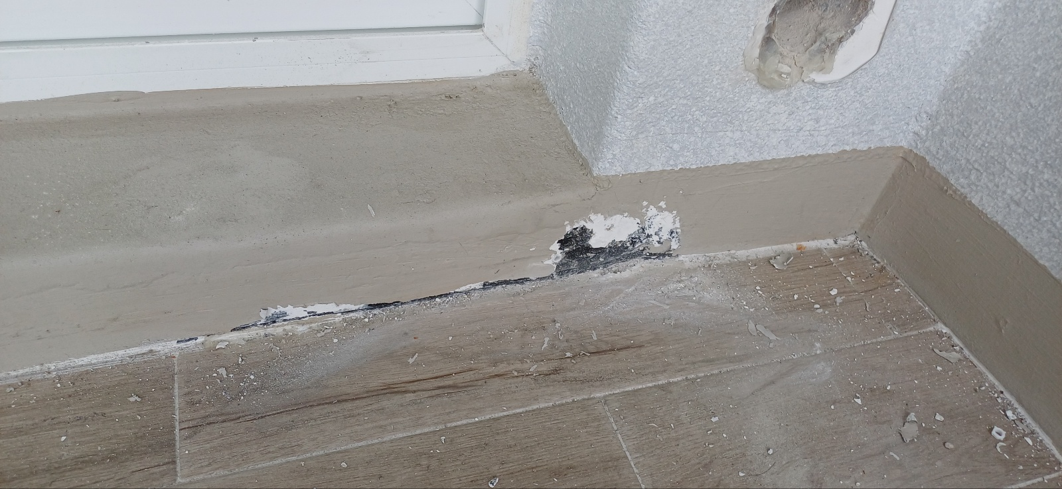
도색(앞,뒤베란다 걸레받이(앞,뒤베란다 창고바닥 및 주변 부분도색 포함))

Slide 10
7동 501호 기타공사 작업의뢰서
2024. 12. 02
유앤미시스템

Slide 11
7동 501호 기타공사 작업의뢰서
1. 공 사 명 : 7동 501호 기타공사 작업의뢰
2. 공사요청일 : 2024년 12월 02일
3. 공사의뢰자 : 유앤미시스템 남해원 소장
4. 완료요청일 : 년 월 일
5. 입주예정일 : 년 월 일
6. 공 사 내 용 : 화장실좌측방, 화장실우측방(2곳) 붙박이장뒤 벽체 단열재 시공,
화장실우측방 창틀상부 천정 누수점검 및 보수,
기존LED조명교체, 문끌림-1개(화장실우측방문), 보수 공사 요함
상기 공사에 대한 공사요청을 에스앤아이 코퍼레이션에게 요청 드리오니 기타공사를 완료해 주실 것을 요청 드립니다.
의 뢰 사 진

Slide 12
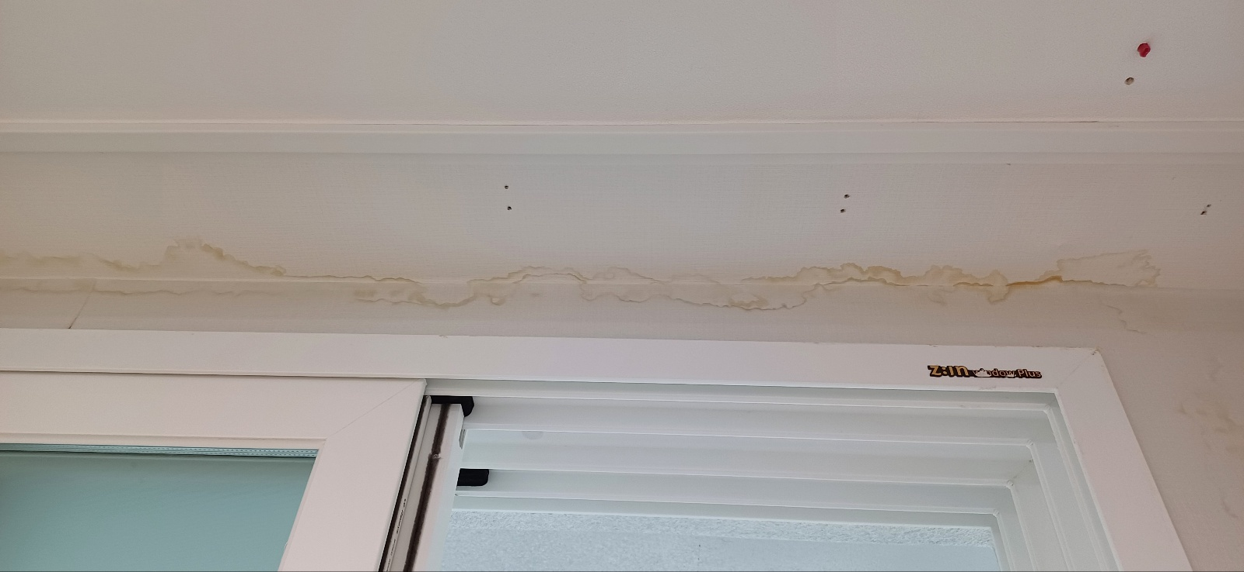
화장실우측방 창틀상부 천정 누수점검 및 보수

Slide 13
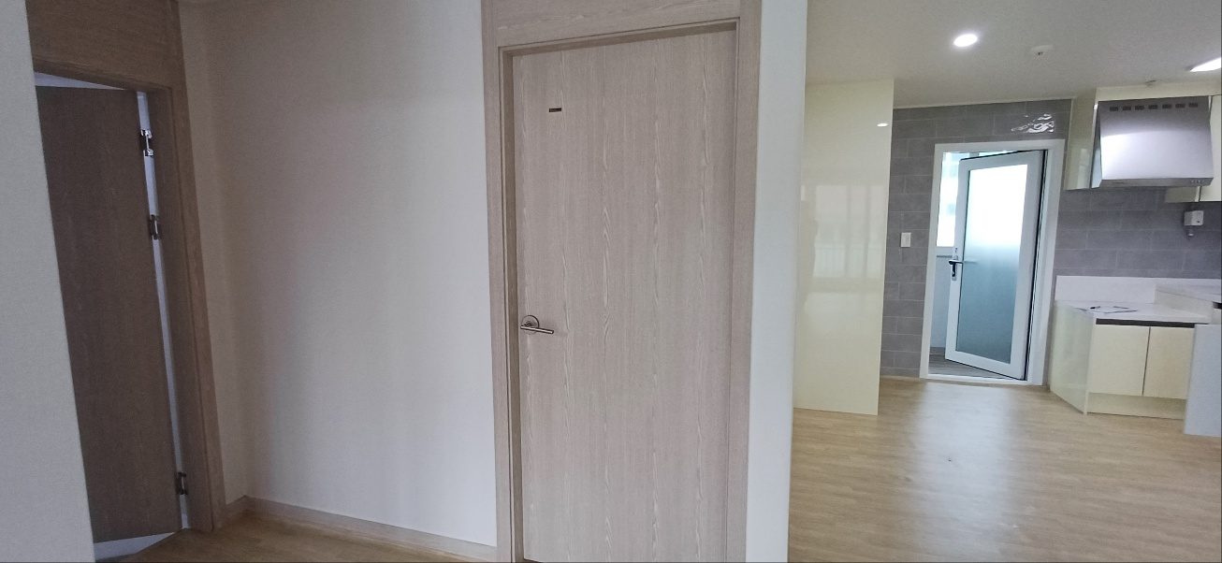
문끌림-1개(화장실우측방문)

